Slide 1
2025/06/11 Meeting Report

Slide 2
進度
幫資料集的 test_split 內的問句寫轉錄檔
實驗比較手動轉錄檔與人工產生轉錄檔的差異
Notes:
一般 learning rate 都會根據 batch size 做一些 scale 的操作。這裏用的是lr x batch_size / 256」。
Learning rate 小 under-fitting
Learning rate 大 unstable

Slide 3
實驗項目
新的實驗資料集，DAIC-WOZ 的 train_split 與 dev_split 跟 test_split
  Train_split: 總數 107、憂鬱症 31、非憂鬱症76
  Dev_split: 總數 35、憂鬱症 12、非憂鬱症23
  Test_split:總數 47、憂鬱症 14、非憂鬱症33
實驗數據將每個方法用 6 個種子的分數取平均
Notes:
一般 learning rate 都會根據 batch size 做一些 scale 的操作。這裏用的是lr x batch_size / 256」。
Learning rate 小 under-fitting
Learning rate 大 unstable

Slide 4
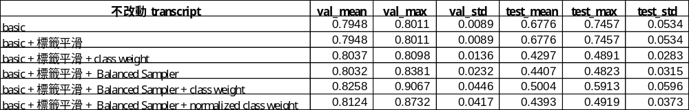
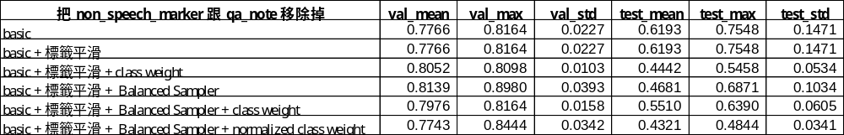
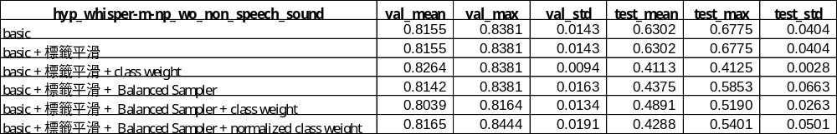
實驗結果
Notes:
一般 learning rate 都會根據 batch size 做一些 scale 的操作。這裏用的是lr x batch_size / 256」。
Learning rate 小 under-fitting
Learning rate 大 unstable

